Slide 1

绿网智察
汇报人：董子涵
2024-05-18

Slide 2


目 录
项目摘要
市场分析及定位
产品介绍
市场与营销
风险管理
团队介绍
CATALOGUE

Slide 3

01
项目摘要

Slide 4
项目背景
项目背景
当下，人类活动范围不断扩大，城市规模膨胀，城市化的不断推进给人居环境带来了很大的影响。例如，声污染、光污染以及空气污染等污染问题日益严重。
作为普通人，我们需要选择那些对身心健康更加友好的人居环境进行生产和生活。绿网智察APP应运而生。
项目目标阐述
准确、全面、具体评估和分析使用者的人居环境。从声、光、空气质量、温度、室内/室外观感方面对使用者所处环境进行全面评估，将每一项的评估结果进行加权平均，最终得到环境评估总分，使用者可将该评分结果作为参考，与个人主观感受相结合，最终找出适合自身办公/学习/睡眠/休闲的场所。

Slide 5
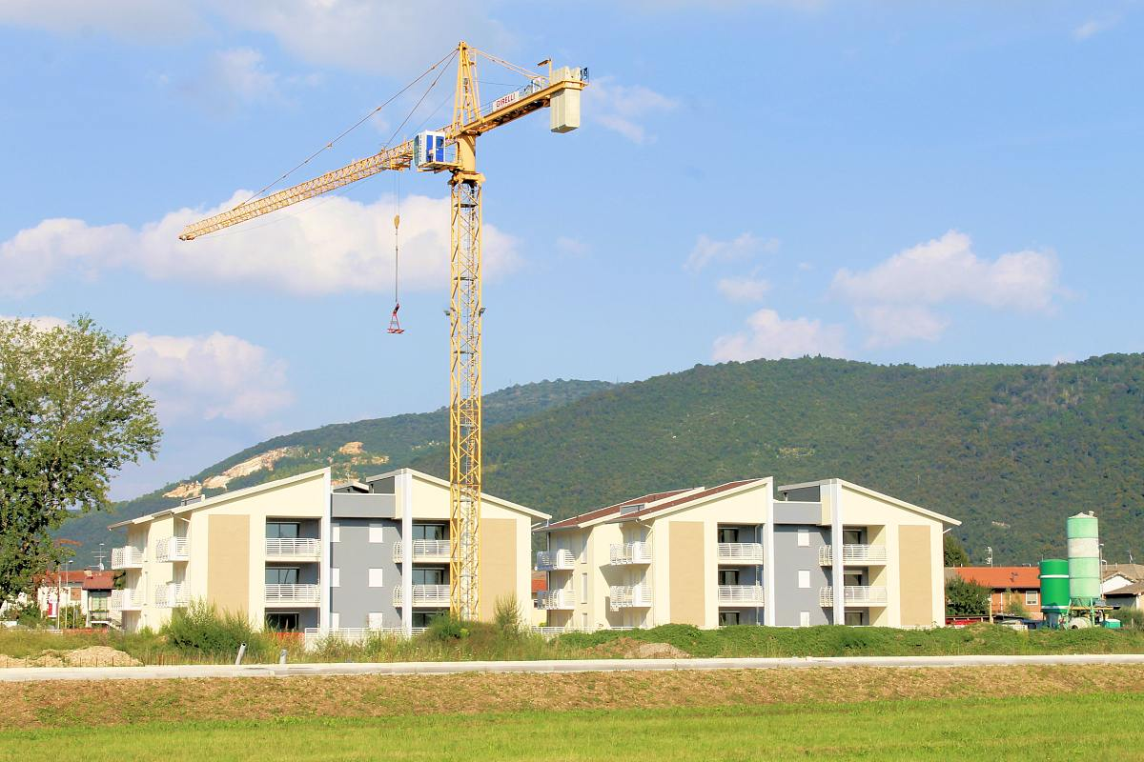

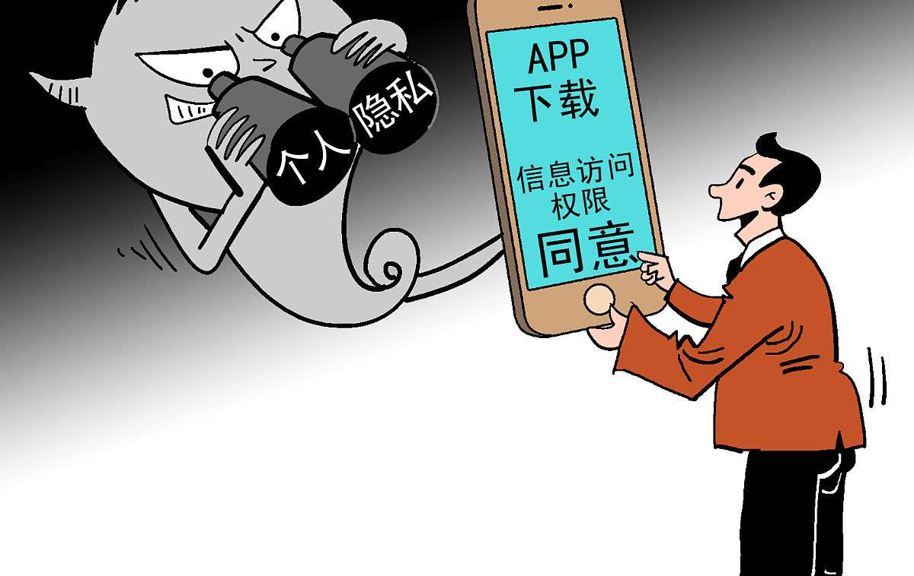
项目简介
项目内容
项目团队
GREEN NOW
绿网智察分为手机APP和智能检测盒两个模块。其中，智能检测盒嵌入多个模块。能检测当前环境的分贝数、光照强度、光线颜色、空气PM2.5浓度等。
检测模块将数据上传至监测系统和评估系统。由智能评估系统进行分析后，将环境评估结果返回至手机端APP端，用户根据app端反馈结果决定环境是否适宜。

Slide 6
02
市场分析及定位

Slide 7
竞争环境分析
类似功能软件
综合服务平台 政府部门和公共机构 天气预报app
政治环境分析
习近平总书记指出：“良好生态环境是最公平的公共产品，是最普惠的民生福祉。”随着新时代我国社会主要矛盾的转化，人民群众不仅对物质文化生活提出了更高要求，对美好人居环境的需要也日益增长，对优美生态环境的期望值更高。

Slide 8
竞争对手分析
竞争对手分析
竞争优势
天气预报APP
提供精准的环境质量监测数据
关注用户健康，提供个性化建议
提供丰富的环保知识和活动信息
便捷的交互体验和友好的用户界面
市场占有率
合作与联盟
通过市场研究机构、行业协会等渠道，了解竞争对手的市场占有率，分析其市场竞争力。
与政府、企业、教育机构等建立合作关系，共同推动环保事业的发展，为用户提供更加全面和权威的环保信息。整合各类环保资源，为用户提供一站式的环保服务。

Slide 9
市场环境分析
01
02
03
04
项目背景
产品优势
市场现状
发展趋势
城市化进程加速，人居环境面临严峻挑战，成都等城市问题突出。
绿网智察APP应运而生，全面评估和分析人居环境，提供个性化推荐。
全国范围内尚无类似的环境分析评估软件发布，市场空间大。
绿网智查器有望引领环境监测行业发展新趋势，满足市场迫切需求。

Slide 10
产品优势分析
精准监测环境质量
个性化健康建议
环保知识普及平台
便捷交互与友好界面
绿网智察APP利用先进监测技术，为用户提供精准的环境质量监测数据，包括空气、水质、噪音等指标，帮助用户了解所处环境的质量状况。
绿网智察APP根据用户个人情况提供个性化的健康建议，如适合的运动时间、空气质量改善方法等，帮助用户更好地关注自己的健康。
绿网智察APP作为一个环境质量监测工具，它为用户提供了丰富的环保知识、政策解读和活动信息，帮助用户了解环保的重要性，并积极参与各种环保活动。
绿网智察APP拥有简洁明了的用户界面和流畅便捷的交互体验，让用户可以轻松上手，快速找到所需功能，无需复杂的操作步骤。

Slide 11
产品定位分析
工人群体
中老年群体
为职场工作人员找到最适合办公的场地，在公司选址方面起到帮助作用
仪器能够帮助老年群体找到最适合修身养性、适宜休闲的环境
学生群体
婴幼儿家长
病人
帮助学生找到最适合学习的环境，提高学生的学习效率
APP的“育儿环境”场景可辅助育儿，提供最适合婴幼儿成长的房间布局建议
能检测室内环境是否适合病人居家休养，助力病人尽快康复

Slide 12
03
产品介绍

Slide 13
产品功能
实时监测环境质量
个性化环境建议
环保知识分享
社区互动与交流
爱心捐赠与积分兑换
绿网智察APP提供环境质量实时监测功能，用户可查看地区或关注区域的空气质量、水质、噪音等环境指标数据。
基于用户个人信息和偏好，绿网智察APP提供个性化环境建议，包括适合的运动时间、空气质量改善方法、环保生活方式等。
绿网智察APP是一个环保知识普及和活动分享平台，用户可浏览学习环保知识，参与或发起环保活动，与志同道合的人一起为环境保护贡献力量。
绿网智察APP拥有活跃社区，用户可发布话题、讨论、分享心得，与其他用户互动，结识新朋友，形成积极向上的环保社区氛围。
绿网智察APP鼓励用户参与环保行动，设立爱心捐赠与积分兑换功能，用户可通过捐赠书籍、参与环保活动获得爱心值，兑换奖励。

Slide 14
发展方向
01
02
03
04
05
技术升级与数据优化
功能拓展与个性化服务
社区建设与用户互动
跨界合作与资源整合
大数据分析与智能决策
引入最新的环境监测技术，提升数据准确性和实时性，帮助用户理解应对环境问题。优化数据处理能力，以更精细化的方式展示环境数据。
拓展APP功能，增加用户定制化的环境监测提醒、健康建议等，提供个性化的环保建议，基于用户数据为用户提供环保生活指南。
加强用户社区建设，鼓励分享环保经验、交流心得，形成积极向上的环保氛围。举办环保活动，增强用户参与感和归属感。
与政府、企业、教育机构等建立合作关系，共同推动环保事业发展，为用户提供全面和权威的环保信息。整合环保资源，为用户提供一站式的环保服务。
利用大数据技术分析用户行为和环境数据，为政府和企业提供决策支持。开发智能推荐系统，根据用户历史数据和偏好，推荐相关的环保资讯、活动和产品。

Slide 15
04
市场与营销

Slide 16
客户群体
病人
能检测室内环境是否适合病人居家休养，助力病人尽快康复
中老年群体
仪器能够帮助老年群体找到最适合修身养性、适宜休闲的环境
婴幼儿家长
工人群体
APP的“育儿环境”场景可辅助育儿，提供最适合婴幼儿成长的房间布局建议
学生群体
为职场工作人员找到最适合办公的场地，在公司选址方面起到帮助作用
帮助学生找到最适合学习的环境，提高学生的学习效率

Slide 17
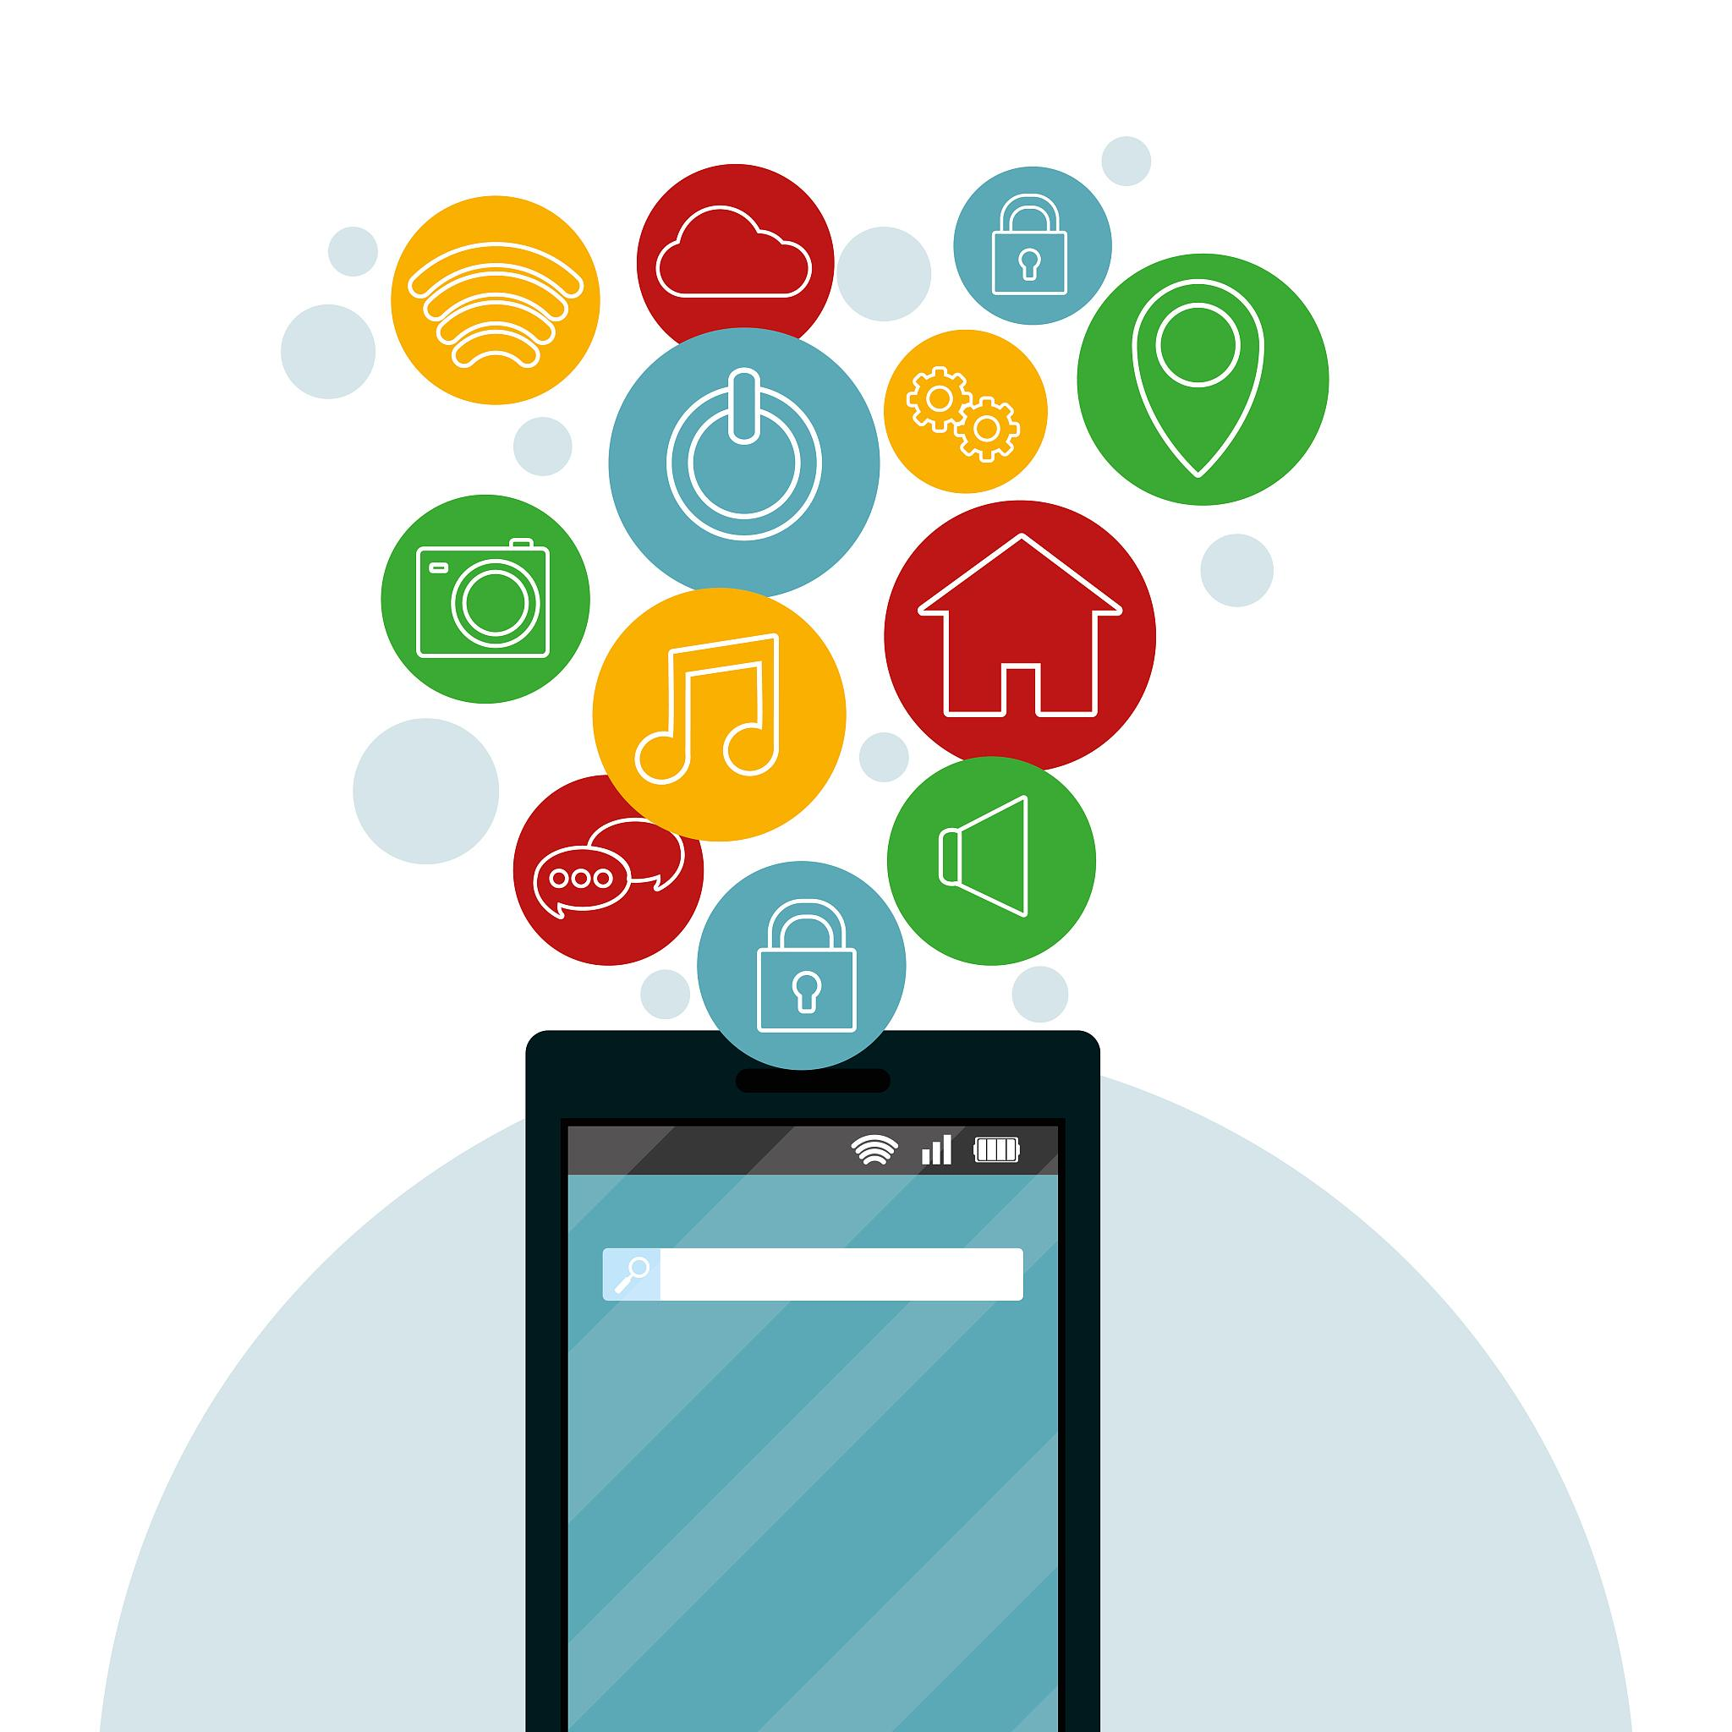
市场推广
1
线上推广
使用社交媒体平台发布APP推广信息，包括功能介绍、使用教程和用户评价等，与知名博主、网红合作，扩大产品影响力。
撰写推广文章
2
撰写与环保、健康、生活品质相关的文章，并嵌入APP推广信息，发布在各大内容平台。
制作推广视频
3
制作与APP功能相关的短视频和图文教程，发布在视频和图文内容平台，吸引用户下载体验。

Slide 18
市场推广
举办线上活动
激励用户分享
举办线上环保知识竞赛和问卷调查等活动，吸引用户参与并推广APP。设置邀请好友下载APP的奖励机制。
激励用户分享并推广APP，向潜在用户发送电子邮件，介绍绿网智察APP的功能和优势，邀请他们下载体验。
感谢您下载包图网平台上提供的PPT作品，为了您和包图网以及原创作者的利益，请勿复制、传播、销售，否则将承担法律责任！包图网将对作品进行维权，按照传播下载次数进行十倍的索取赔偿！
ibaotu.com
线下推广
展示APP功能
在校园和社区举办讲座和展览等活动，介绍绿网智察APP的功能和优势，在公共场所投放广告，提高APP知名度。
在环保相关的展会和活动现场设置展台，展示APP并邀请用户下载体验，开展优惠活动，提高用户的参与度和对APP的好感度。

Slide 19
营销策略
亲民定价策略
灵活多样的收费模式
产品采用亲民定价策略，为用户提供高性价比的服务。我们深知环保信息的重要性，因此致力于让更多人能够以合理的价格享受到我们的服务。
为了满足不同用户的需求和预算，我们将提供灵活多样的收费模式。用户可以选择按月按季度或按年订阅我们的服务，享受不同程度的优惠和个性化服务。
优化用户体验
持续创新
我们将不断优化用户体验，提高产品的易用性和便捷性。通过用户反馈和行为分析，不断改进产品的功能和界面设计，确保用户能够轻松上手并享受到愉悦的使用体验。
我们将持续关注环保行业的动态和技术发展趋势，不断引入新的功能和技术创新点。通过持续创新，我们可以保持产品的竞争力和吸引力，满足用户不断升级的需求和期望。

Slide 20
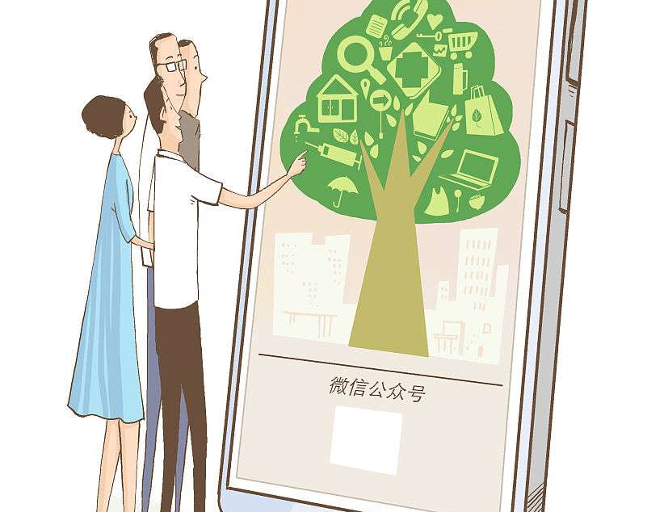
经营目标
环保信息助手
绿网智察APP提供全面、准确、及时的环境质量信息和环保建议，帮助用户更好地了解和改善身边的环境。
市场推广策略
通过有效的市场推广和用户口碑传播，不断扩大用户规模，提高用户的活跃度和黏性，确保用户持续使用并推荐绿网智察APP给更多人。

Slide 21
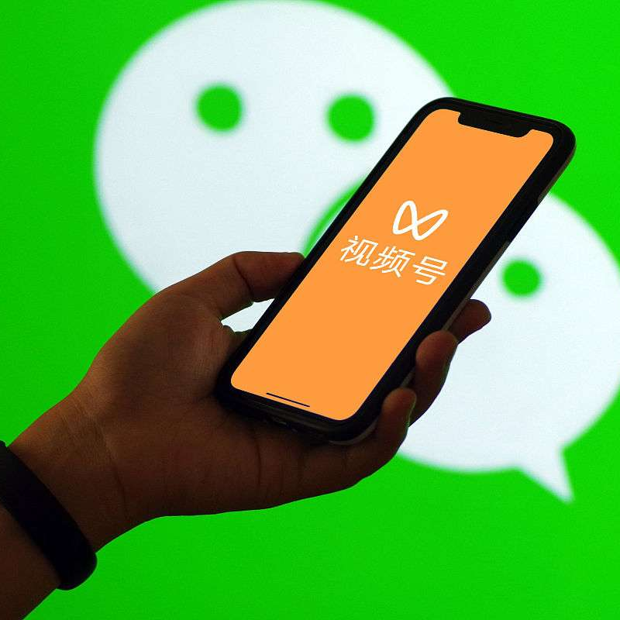
经营目标
盈利增长目标
在确保用户体验和满意度的基础上，通过合理的定价策略、创新的商业模式和有效的成本控制，实现绿网智察APP的盈利增长，并保持长期的可持续性。
环保公益参与
绿网智察积极参与环保公益活动和社会责任项目，提高绿网智察APP的社会责任感和公信力，与环保组织、公益机构、企业等建立广泛的合作伙伴关系，共同推动环保事业的发展。为建设美丽中国、实现绿色发展贡献力量。

Slide 22
05
风险管理

Slide 23
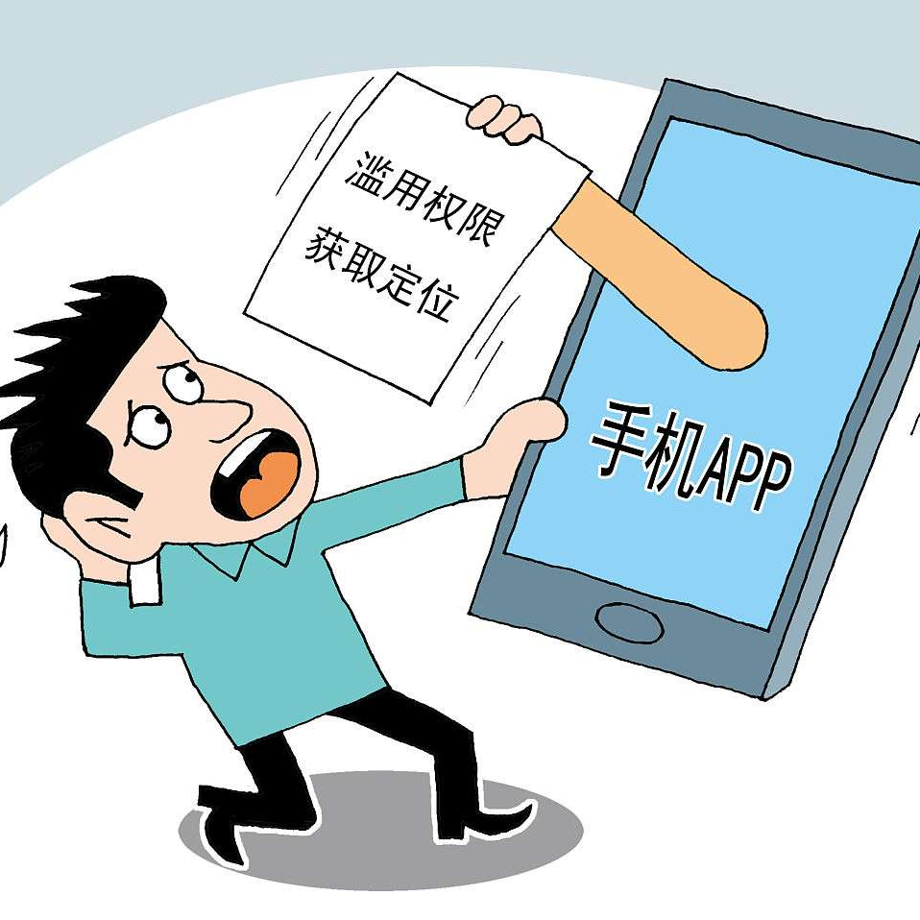
技术风险及对策
软件技术风险
随着技术快速发展，软件需及时跟进技术更新，否则可能面临性能下降、安全性问题或无法满足用户需求。
高并发大数据量
软件在高并发、大数据量场景下可能面临崩溃、响应速度变慢等问题，需持续关注行业技术动态并适应新技术。
技术更新计划
项目团队应设立技术更新小组，研究并评估新技术在软件中的适用性，制定技术更新计划，确保软件稳定性与新技术优势结合。

Slide 24
技术风险及对策
硬件技术风险
可靠硬件供应商
不同设备和操作系统可能对软件运行产生影响，导致无法正常运行或功能受限，硬件故障可能导致软件无法运行或数据丢失。
选择可靠硬件设备供应商，确保硬件质量，并定期进行维护和检查，及时发现并解决潜在问题。
充分考虑兼容性
数据备份恢复
在软件开发过程中，需充分考虑不同设备和操作系统的兼容性，提供设备兼容性说明，并设立技术支持团队解决兼容性问题。
建立数据备份和恢复机制，确保在硬件故障时能够迅速恢复数据，从而降低硬件技术风险对软件运行的影响。

Slide 25
潜在进入者风险及对策
环保app市场趋势
资金竞争风险
随着环保意识的提高和移动互联网的普及，环保类app市场逐渐受到关注，绿网智察app作为该领域的先行者，面临着潜在进入者的竞争风险。
大型科技公司或跨行业竞争对手可能拥有雄厚的资金实力，能够进行大规模的市场推广和用户补贴，快速占领市场份额。
潜在进入者威胁
品牌竞争风险
潜在进入者可能来自于现有的大型科技公司、新兴创业公司或者跨行业的竞争对手，他们可能凭借资金、技术或品牌优势，对绿网智察app的市场地位构成威胁。
一些新兴创业公司可能通过精准的市场定位和独特的品牌形象，迅速吸引用户的关注和认可，形成品牌影响力。
技术竞争风险
绿网智察对策
潜在进入者可能拥有更先进的技术或更优秀的开发团队，能够开发出功能更强大、用户体验更好的环保类app，从而吸引用户转移。
项目团队应当采取加强技术创新、提升品牌知名度、拓展用户基础、建立合作伙伴关系、制定差异化竞争策略、加强用户反馈和数据分析、加强法律保护和维权等对策。

Slide 26
06
团队介绍

Slide 27
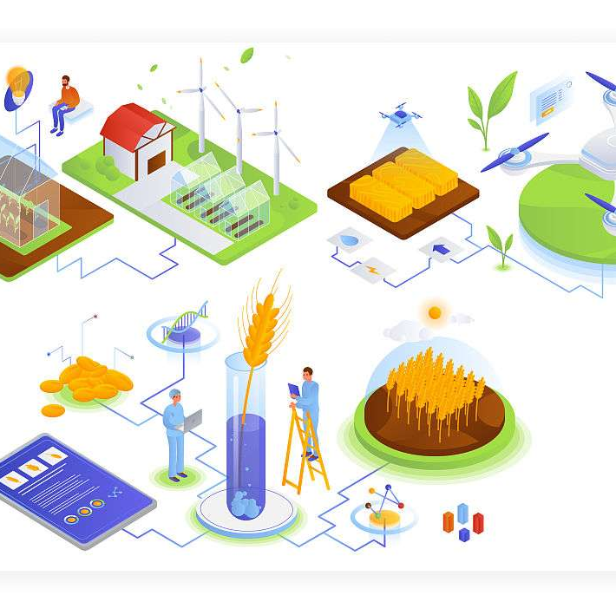
团队简介
团队名称
团队人数
团队名为GREEN NOW，体现出了团队的独特性和理念。
团队目前只有1人，表明团队处于初创阶段或专注于精简运营。
团队准则
团队特点
团队准则强调个人能力和独立作战，展现出团队顽强不屈的精神。
主打全知全能，表明团队力求在各个方面都达到卓越，提供全面的服务或产品。

Slide 28
团队组织
数据建模
数据库设计
01
02
数据建模是数据库设计的基础，需要定义数据之间的关系和属性，建立数据模型，为数据库的创建提供依据。
数据库设计是系统开发中的重要环节，包括数据建模、数据库创建、表设计、索引设计、存储过程和触发器编写等。
数据库创建
03
04
表设计
根据数据模型，选择合适的数据库管理系统，创建数据库，为数据的存储和管理提供环境。
根据数据模型中的实体和关系，设计数据库的表结构，定义表的字段、数据类型和约束等。
索引设计
05
06
存储过程和触发器编写
索引设计是数据库性能优化的重要手段，需要根据查询需求和数据特点，设计合适的索引。
存储过程和触发器是数据库中的重要组件，需要编写相应的存储过程和触发器代码，实现业务逻辑。

Slide 29
团队分工
董子涵产品经理
董子涵后端工程师数据库设计
负责项目规划、组织会议、分配任务，参与文档拟写。
负责后端开发，数据库设计。
董子涵后端工程师
董子涵前端工程师UI设计+原型
负责后端开发，算法学习、设计及开发。
负责前端开发，参与APP的UI设计。
董子涵前端工程师
董子涵后端工程师文档撰写
负责前端开发，APP的UI设计。
负责后端开发，参与文档拟写。

Slide 30

THANKS
感谢观看

